Slide 1
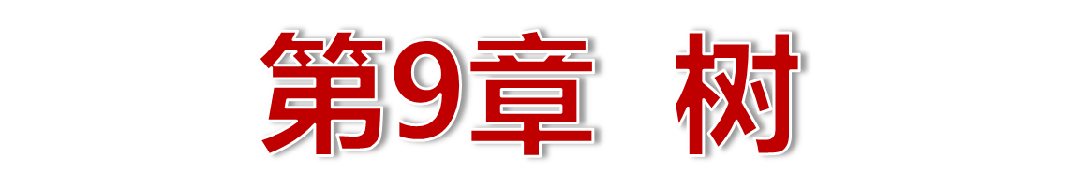
9.2.3 二叉树
9.2.4 最优树问题
Page 381 to 389

Slide 2
二叉树
一、引入问题
在通信系统中，信息是通过0和1编码串进行传输。通常各种字符在信息中出现的频繁程度是不一样的，一般用较短的0-1串表示出现较频繁的字符。对于发送端来说，发送长度不同的0-1串并无困难，但在接收端，怎样才能准确无误地将收到的0-1串分割为长度不一的序列，即，接收端如何译码呢？
例如，假设要传输的信息仅含有4个英文字母A，B，C和D，则
  用1，01，000，001分别代表A，B，C，D，则1010010001代表ABDCA。
  用1，0，01，11分别代表A，B，C，D，则1010010001无法正确译码。
上述问题，可通过二元前缀码来解决，而二元前缀码与二叉树之间存在一一对应关系。

Slide 3
二叉树
二、二叉树
定义9.13
  在根树T中，如果每个分支结点至多有m个儿子，则称T为m元树；当m=2时，也称T为二叉树。
  如果每个分支结点都恰好有m个儿子，则称T为m元正则树；当m=2时，也称T为二叉正则树。
  如果m元树是有序的，则称为m元有序树；当m=2时，也称T为二叉有序树。
  如果m元正则树是有序的，则称为m元有序正则树；当m=2时，也称T为二叉有序正则树。

Slide 4
二叉树
二、二叉树
定义9.13
  所有树叶的层数都为树高的m元正则树称为m元完全正则树；当m=2时，也称T为二叉完全正则树。
  所有树叶的层数都为树高的m元有序正则树T称为m元有序完全正则树；当m=2时，也称T为二叉有序完全正则树。

Slide 5
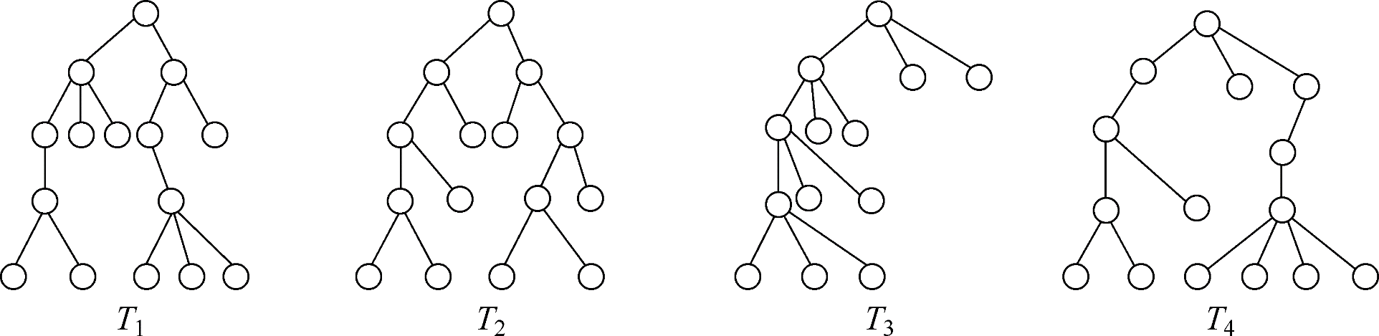
二叉树
二、二叉树
例1
3元树
二叉树
3元树
4元树
二叉正则树
3元正则树

Slide 6
二叉树
三、二叉树的性质
二叉树的性质
  ① 满足层数l(v) = i 的结点数目至多2^{i}个；
  ② 高度h(T) = k 的二叉树的结点数目至多2^{k+1}−1个；
  ③ 如果叶结点的个数为n₁，出度为2的结点个数为n₂，则n₁= n₂ +1。

Slide 7
二叉树
三、二叉树的性质
证明：性质①。
  二叉完全正则树是二叉树中含有结点数目最多的一种二叉树。只要证明二叉完全正则树中满足层数l(v) = i 的结点数目为2^{i}个即可。
  对层数l(v)进行归纳。
  当l(v) = 1时，结点总数为2 = 2¹，成立。
  设l(v) = i时，结点总数为2^{i}成立。那么，当l(v) = i+1 时，结点总数为2⋅2^{i} = 2^{i+1} ，成立。
  综上知，满足层数l(v) = i 的结点数目至多2^{i}个。

Slide 8
二叉树
三、二叉树的性质
证明：性质② 。
  对高度h(T)进行归纳。
  当h(T) = 1时，结点总数为3 = 2¹⁺¹ −1 ，命题成立。
  设h(T) = k时，结点总数为2^{k+1}−1 。那么，当h(T) = k+1时，满足l(v) = k的结点总数为2^{k}。所以，二叉完全正则树中的结点总数为2^{k+1}−1+ 2⋅2^{k} = 2⋅2^{k+1}−1 = 2^{k+1+1}−1，命题成立。
  综上知，高度h(T) = k 的二叉树的结点数目至多2^{k+1}−1个。

Slide 9
二叉树
三、二叉树的性质
证明：性质③ 。
设二叉树中结点总数为n，边的总数为m，出度为1的结点总数为n₃，则
m = n −1
又
n = n₁ + n₂ + n₃
m = 2n₂ + n₃
因此 2n₂ + n₃ = n₁ + n₂ + n₃ −1
从而 n₁= n₂ +1。

Slide 10

二叉树
三、二叉树的性质
例2 二叉正则树T₂中。
满足层数l(v) = 1 的结点数目为2 ≤ 2个，满足层数l(v) = 2 的结点数目为4≤ 4个，满足层数l(v) = 3 的结点数目为4 ≤ 8个，满足层数l(v) = 4 的结点数目为4 ≤ 16个，性质①成立；
二叉正则树T₂的结点总数为1 + 2 + 4 + 4 + 4 = 15 ≤ 2⁴⁺¹−1=31，性质②成立；
二叉正则树T₂中的叶结点总数为8个，出度为2的结点总数为7，显然，8 = 7+1，性质③成立。

Slide 11
二叉树
四、前缀码
定义9.14 设α = a₁a₂…a_{n}是长度为n的符号串，称符号串a₁, a₁a₂, a₁a₂a₃, …, a₁a₂…a_{n−1}分别为符号串α的长度为1, 2, 3, …, n−1的前缀；对于符号串集合A = {α₁, α₂, …, α_{m}}，如果A中任意两个不同的符号串α_{i}和α_{j}互不为前缀，则称A为一组前缀码。仅含有两个符号的前缀码称为二元前缀码。
例如，符号串0110的长度为1、2、3、4前缀分别为0、01、011和0110。
例如，{0, 10, 110, 1110, 1111}是前缀码；
{00, 001, 011}不是前缀码，因为符号串00是符号串001的前缀。

Slide 12
二叉树
四、前缀码
例3 在通信系统中，信息是通过0和1编码串进行传输。假设所传输的信息都是由英文字母A、B、C和D组成的符号串，那么应采用何种编码方案，使接收方能正确译码。
解 构造一棵二叉正则树，使其含有4个叶结点，分别代表字母A，B，C和D。
将每个结点和它的左儿子之间的边标记为0，和它右儿子之间的边标记为1；
将树根到每个树叶的通路所经过的边的标记序列作为树叶的标记。
这些标记构成的二元前缀码，即为所求的编码方案。

Slide 13
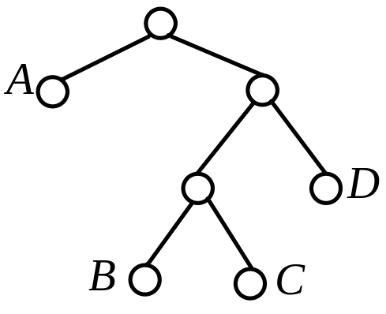
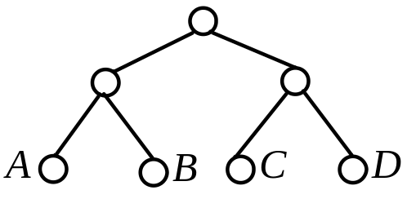
二叉树
四、前缀码
例3 在通信系统中，信息是通过0和1编码串进行传输。假设所传输的信息都是由英文字母A，B，C和D组成的符号串，那么应采用何种编码方案，使接收方能正确译码。
0
1
0
1
0
0
1
0
1
0
1
1
00
01
10
11
0
11
A：00，B：01，C：10，D：11
100
101
A：0，B：100，C：101，D：11

Slide 14
最优树
五、最优二叉树
由上述例3可知，利用二叉树产生的前缀码作为编码方案，可确保发送方传输的0-1串，在接收方能正确译码。但不同的编码方案传输的0-1串长度可能不同。
例如，假设要传输的信息仅含有4个英文字母A，B，C和D，且字母A、B、C和D出现的个数分别为50，10，10，40。则
用00，01，10，11分别代表A，B，C，D，则发送完所有的字母需传输220（110×2）个0和1。
用0，100，101，11分别代表A，B，C，D，则发送完所有的字母需传输190（50×1+10×3+10×3+40×2）个0和1。
试问是否存在一种编码方案，使得传输的0-1串最短。
0
1
0
1
0
0
1
0
1
0
1
1
00
01
10
11
0
11
100
101

Slide 15
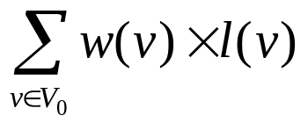
最优树
五、最优二叉树
定义9.15 对于根树T = <V, E>，设V₀ = {v₁, v₂, …, v_{t}}是根树的叶结点集合，通过函数W：V₀ →R（实数集）对V₀中的任意结点v标注一个属性W(v)，所得到的根树T*称为叶赋权树。并称函数W为根树T的叶权函数，W(v) 称为叶结点v的权；树T中所有叶结点的权及其层数的乘积的总和，即 ，称为叶赋权树T*的权值，记为w(T*)，其中l(v)是叶结点v的层数。

Slide 16
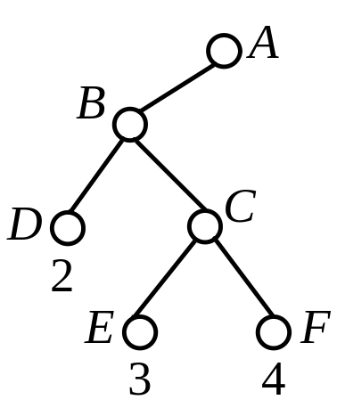
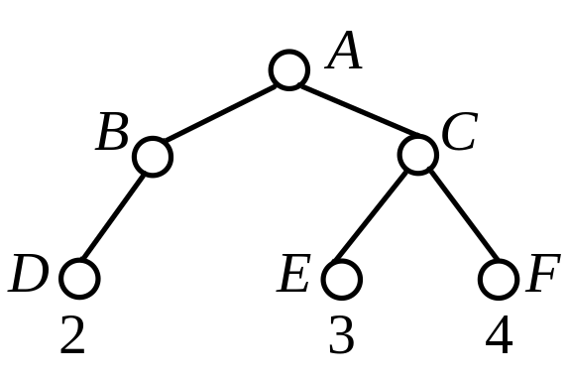
最优树
五、最优二叉树
例4 叶赋权树
W(T)=2×2+3×2+4×2=18
W(T)= 2×2+3×3+4×3=25

Slide 17
最优树
五、最优二叉树
定义9.16 在所有叶结点赋权w₁，w₂，…，w_{t}的二叉树中，权值最小的二叉树称为最优二叉树，简称为最优树，又称为哈夫曼树。

Slide 18
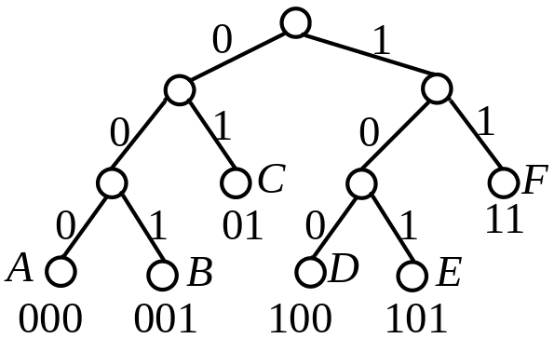
最优树
五、最优二叉树
分析 前缀码与二叉树的对应关系
从前缀码和二叉树的对应关系可知，前缀码的码字所含二进制数码的个数就是树根到码字所代表的字母所对应的树叶的通路长度。所以，任何具有6个树叶的二叉树所确定的前缀码，用以表达100个字母总
共需要的二进制数码的个数为
W(T) = l_{a}⋅w_{a} + l_{b}⋅w_{b} + l_{c}⋅w_{c} + l_{d}⋅w_{d} + l_{e}⋅w_{e} + l_{f}⋅w_{f}
其中l_{a}、l_{b}、l_{c}、l_{d}、l_{e}和l_{f}⋅分别是树根到树叶A、B、C、D、E和 F的通路的长度，即，树叶A、B、C、D、E和 F的层数。显然，W(T)是叶结点分别赋权w_{a}、w_{b}、w_{c}、w_{d}、w_{e}和w_{f}的赋权二叉树的权值，其中w_{a}+w_{b}+w_{c}+w_{d}+w_{e}+w_{f} =100。由此可见，对于给定出现频率的字母，最优树所确定的前缀码将会实现最短长度信息编码。
由最优树产生的前缀码称为最佳前缀码或哈夫曼码。

Slide 19
最优树
六、最优树的构造
Huffman算法
  思想：权大的树叶尽可能层数小，权小的树叶尽可能层数大。
  算法描述 ：
令S = {w₁, w₂, …, w_{t}}，w₁ ≤ w₂ ≤ … ≤ w_{t}，w_{i}是树叶v_{i}所赋的权
  ① 在S中选取两个最小的权w_{i}和w_{j}，使它们对应的结点v_{i}和v_{j}做兄弟，得到一分支点v_{r}，使其赋权 w_{r} = w_{i} + w_{j}；
  ② 从S中去掉w_{i}和w_{j}，再加入w_{r}；
  ③ 若S中只有一个元素，则停止，否则转①。

Slide 20
最优树
六、最优树的构造
例5 求树叶赋权为4、2、3、5、1的最优树。
解
把树叶由小到大排列为：
所求得的最优树的权值为：1×3 + 2×3 + 3×2+ 4×2+ 5×2 = 33
1
3
3
4
6
9
15
2
5
15
6
9
3
3
4
5
1
2

Slide 21
最优树
七、最优树的应用
例6 在通信中，已知A, B, C, D, E, F出现的频率如下：
A: 30%，B: 25%，C: 20%，D: 10%，E: 10%，F: 5%
求传输以上字母的最佳前缀码。
传输10^{n}个按上述比例出现的A, B, C, D, E, F要用多少个二进制数字？比用等长的二元码传输它们节省百分之几的二进制数字？
分析
由最优树产生的前缀码称为最佳前缀码或哈夫曼码。
最优树所确定的前缀码将会实现最短长度信息编码。

Slide 22
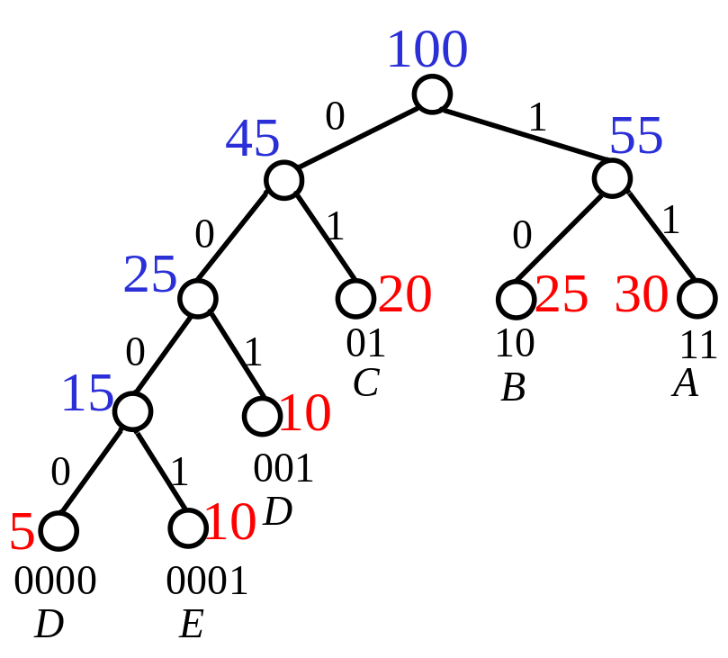
最优树
七、最优树的应用
解 将各个频率乘以100，所得权从小到大顺利排列得5,10,10,20,25,30。利用Huffman算法求得最优树如右图所示。
所以，对A, B, C, D, E, F的编码分别为
11、10、01、001、0001、0000。
传输以上字母的最佳前缀码为
{01, 10, 11, 001, 0001, 0000}

Slide 23
最优树
七、最优树的应用
解 ②用最佳前缀码传输10^{n}个按照给定频率出现的字母需要的二进制码为 (2×(30%+25%+20%)+3×10%+4×(5%+10%)) ×10^{n} = 2.4 ×10^{n} (个)
用等长码传输6个字母的二进制编码的码长为3，那么，传输10^{n}个字母需要3×10^{n}个二进制码，所以，用最佳前缀码传输节省的二进制码的个数为
3×10^{n} − 2.4 ×10^{n} = 0.6 ×10^{n} (个)。
比用等长的二元码传输它们节省20%的二进制数字。

Slide 24
最优树
七、最优树的应用
例7 机器分辨硬币问题
用机器分辨一些1分、2分、5分硬币。假设各硬币出现的概率为0.1、0.4、0.5。问如何设计分辨硬币算法，使分辨时间最少（假设每次判别时间相同）。

Slide 25
最优树
七、最优树的应用
解
  问题分析—抽象建模
  1)将硬币出现概率作为树叶的权值；
  2)在一个二叉正则树中，将每个结点和它的左儿子之间的边标记为“是”，和它右儿子之间的边标记为“否”；
  问题求解：转化为构造最优二叉树的问题，可以使用Huffman算法求解。
是否5分
1
  所需时间： 2×0.1+2×0.4+1×0.5=1.5(单位时间)
是
否
0.5
是否2分
0.5
5分
是
否
0.4
0.1
2分
1分
(a)
(b)

Slide 26
小结与作业
  小结
  1. 二叉树的定义、二叉树的性质
  最优树的定义、Huffman算法、二元前缀码
  最优树求解及应用
  要求掌握二叉树及其性质，掌握最优树问题的求解算法Huffman算法，并能够综合二叉树、最优树对实际问题进行抽象描述；基于所建的图模型，运用最优树求解算法对问题进行分析和求解。
  作业
  P390：9.28，9.31

Slide 27

THE END, THANKS!

